Slide 1

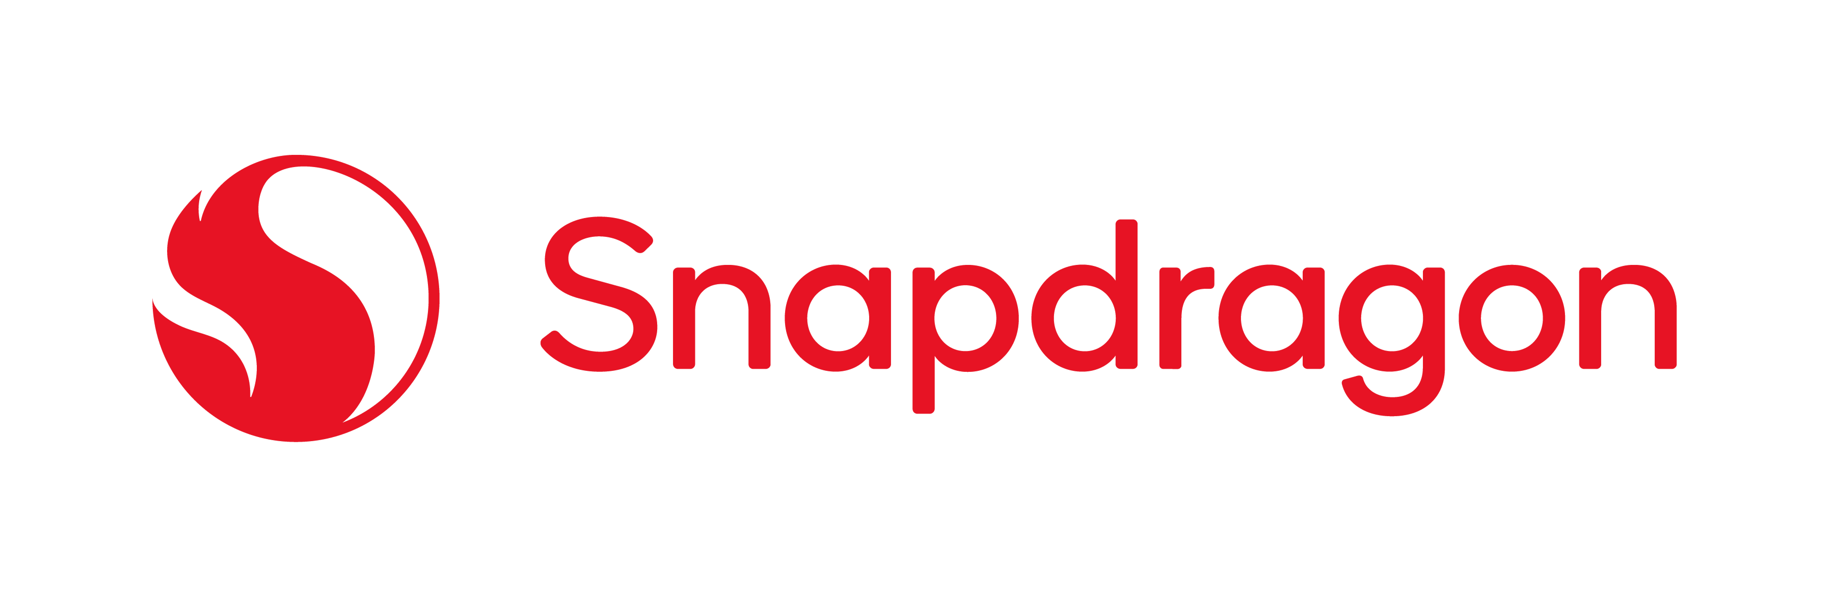
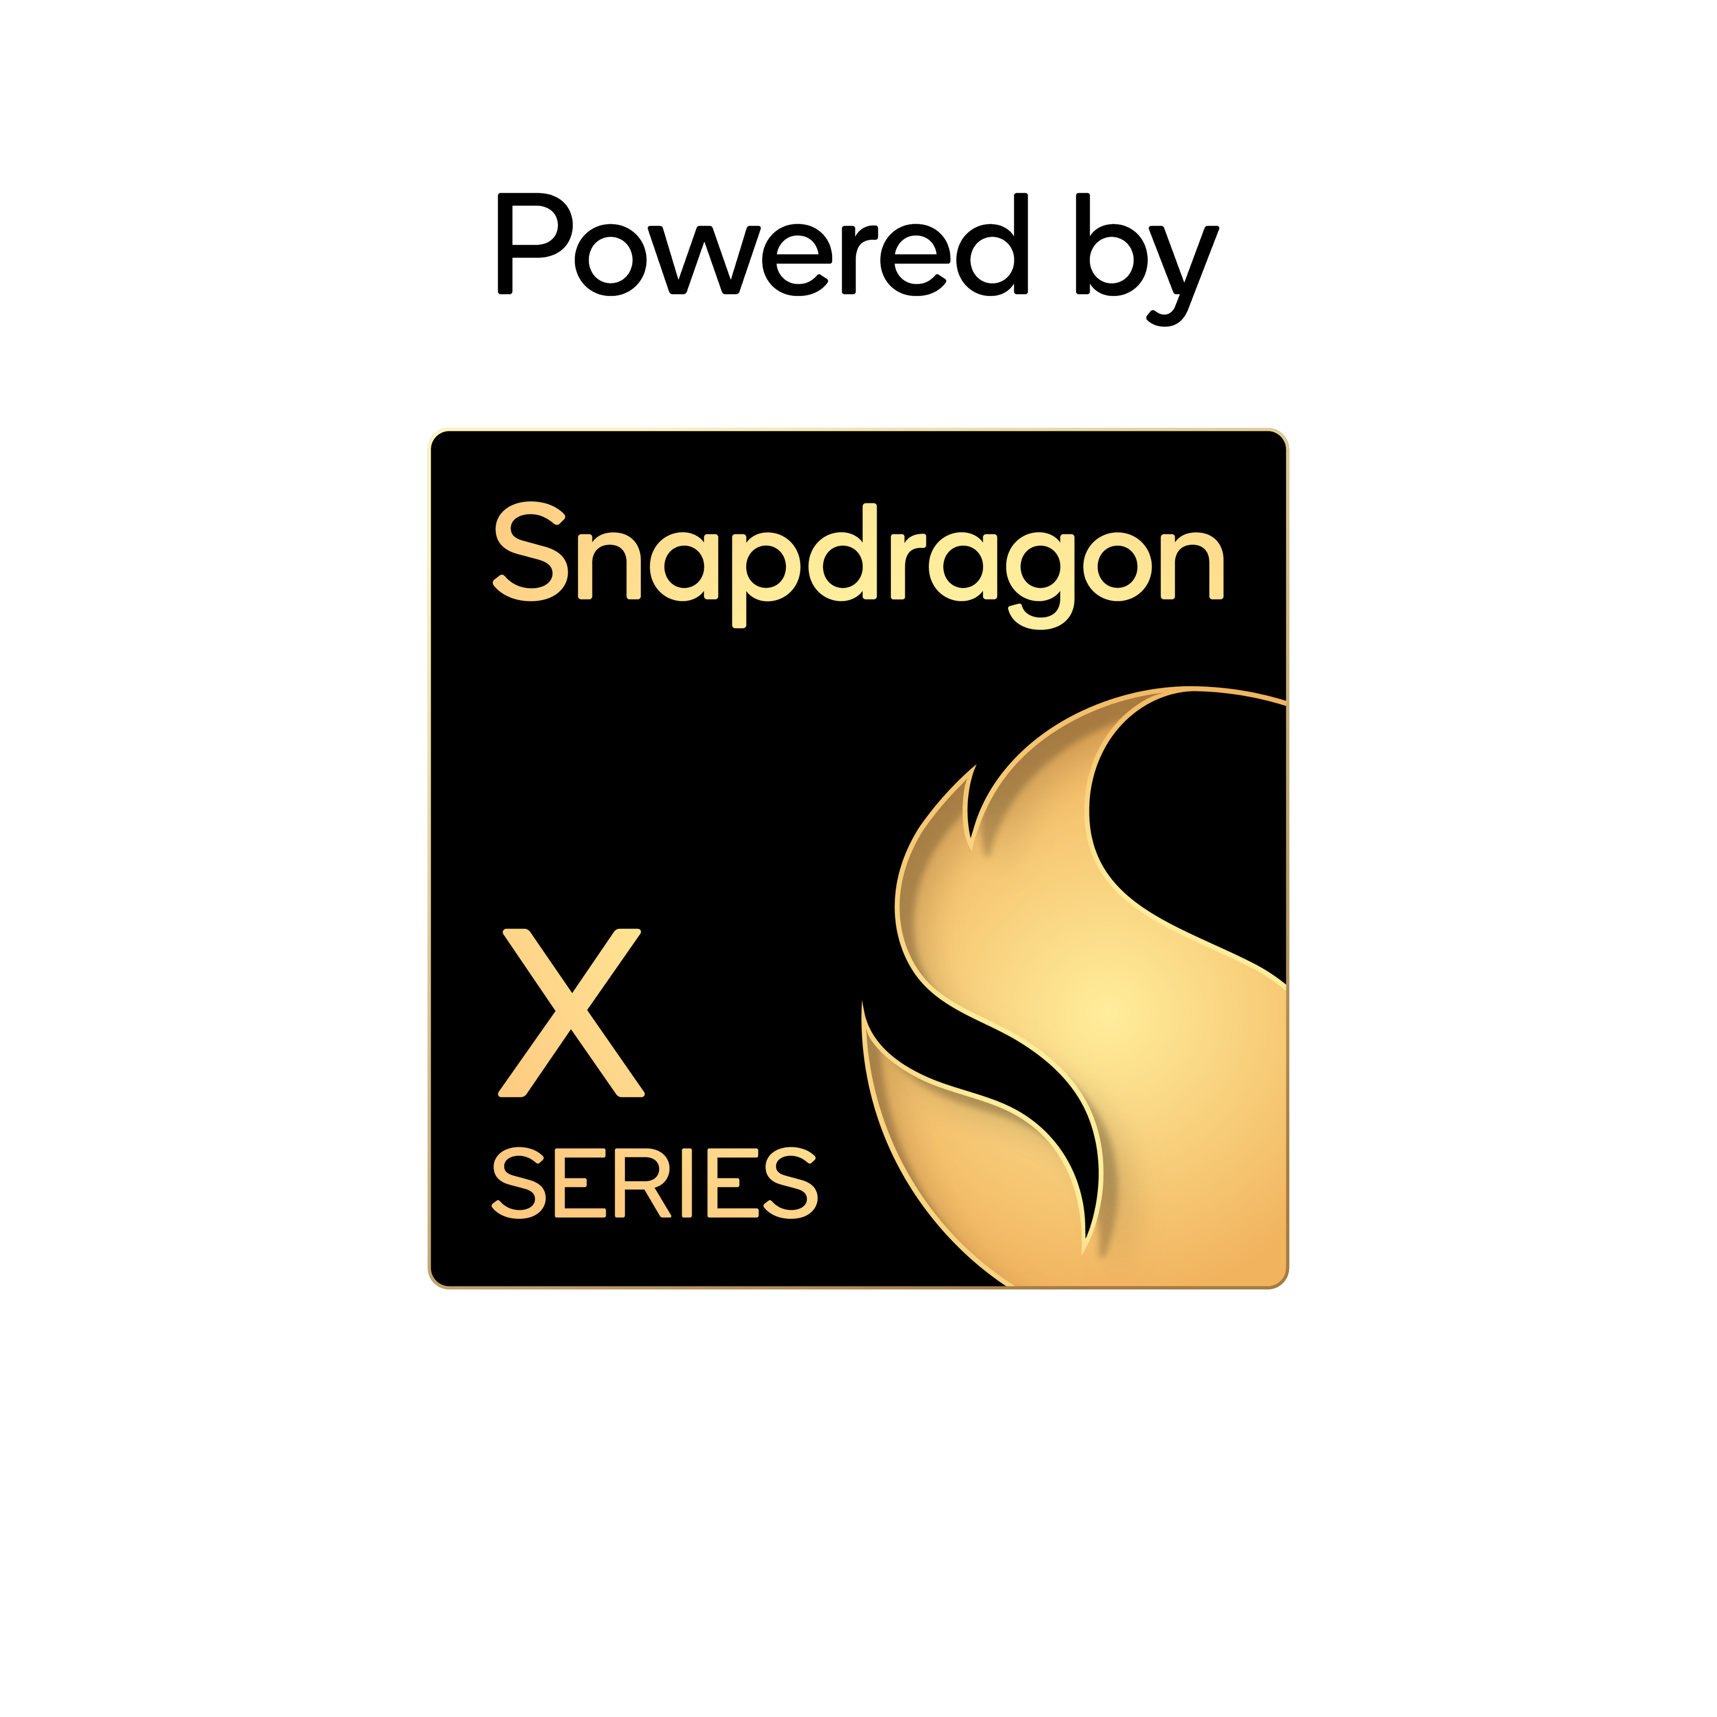









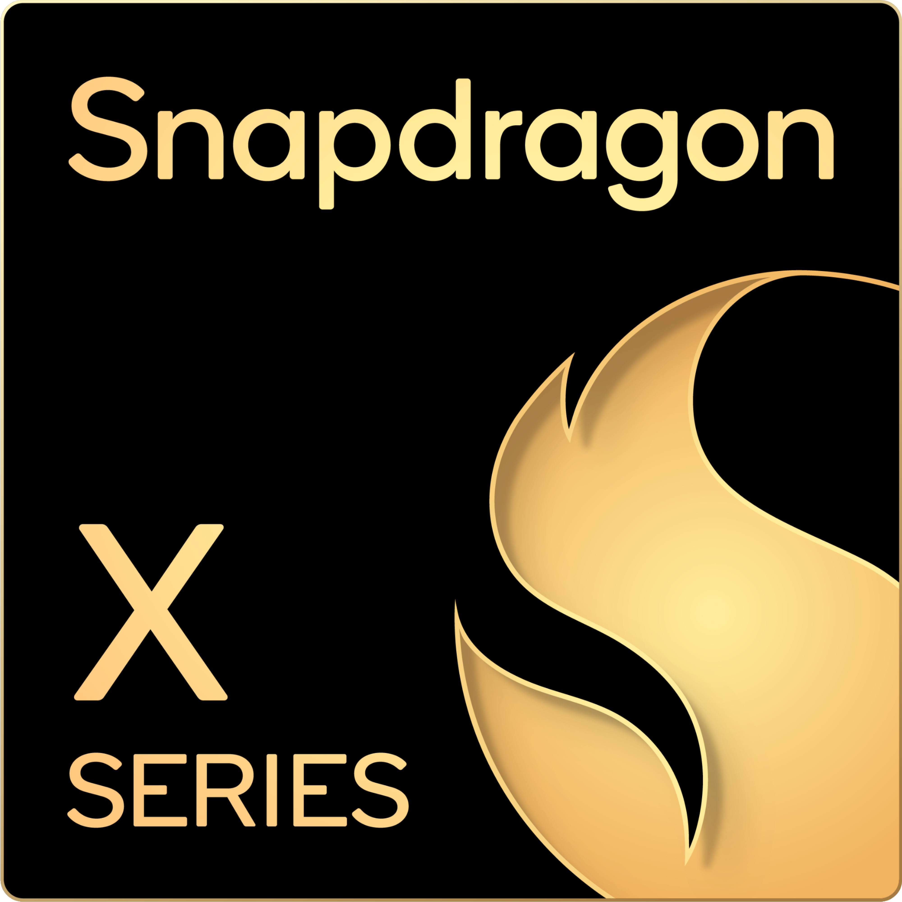
Wat kan ingebouwde AI ontgrendelen voor uw team?
Ontdek de productiviteitsverhogende, gegevensbeschermende mogelijkheden van AI op het apparaat.
Groeiende teams winnen niet door meer uit te geven dan grotere concurrenten.
Ze winnen door ze te slim af te zijn. De juiste technologie en AI-aanpak maken
dat mogelijk. Hoe krachtiger uw hardware en software, hoe efficiënter,
veiliger en concurrerender uw bedrijf wordt.
Leg de basis voor betere, snellere workflows
Als de pc-processors van uw team niet speciaal zijn gebouwd om AI uit te voeren, mist uw bedrijf een nieuwe generatie mogelijkheden die het dagelijkse werk versnellen.
Om deze mogelijkheden te benutten, hebt u pc's nodig die klaar zijn voor AI, apparaten met een speciale neurale processor (NPU). Deze ‘AI-engine’ ontgrendelt steeds meer
AI-mogelijkheden, terwijl uw laptop snel blijft en het batterijverbruik beperkt. Dit is waar
u op moet letten:
Minimaal 40 TOPS NPU
Maximale prestaties, zonder netstroomaansluiting
Een accuduur van meerdere dagen
Microsoft heeft ten minste 40 NPU TOPS nodig om
te kwalificeren als een Copilot+-pc en AI-functies op het apparaat uit te voeren. Geavanceerde apps profiteren van nog hogere TOPS.
Sommige processors verminderen de prestaties zodra u de stekker uit het stopcontact haalt. De beste platforms leveren maximale prestaties, zelfs op batterij.
Om overal te werken zonder naar een stopcontact te hoeven zoeken, moet u kijken naar een accuduur die dagen zonder opladen meegaat.
Niet alle TOPS zijn gelijk
Bouw een kleine, maar krachtige systeemarchitectuur
Sommige pc-chips gebruiken GPU-TOPS om de waargenomen AI-prestaties te verbeteren. Maar GPU TOPS zijn niet hetzelfde als NPU TOPS. Wanneer AI-workloads draaien op de GPU in plaats van een speciale NPU, kunnen pc's meer stroom verbruiken, de accu sneller leeg laten lopen en gemakkelijker oververhit raken.
Wanneer u uw systeemarchitectuur, van software tot cloudservices, op de juiste pc's bouwt die klaar zijn voor AI, ontgrendelt
u tools en functies die uw bedrijf een echt concurrentievoordeel geven.
Hoe kunt u…
Elk gesprek aansturen?
Wat u nodig hebt:
Gesprekken waardoor u professioneel overkomt en duidelijk klinkt, plus tools die in real time notities en volgende stappen genereren
Wat u krijgt:
Windows Studio Effects, Zoom en Teams, Microsoft Copilot
Wilt u meer doen en sneller werken?
Wat u nodig hebt:
Snelle samenvattingen van lange documenten en om alledaagse inhoud om te zetten in gepolijste materialen
Wat u krijgt:
AnythingLLM, Affinity van Canva
Gegevens vergrendelen?
Wat u nodig hebt:
Beveiliging die gevoelige gegevens lokaal houdt, bedreigingen blokkeert zonder de prestaties
te vertragen en wachtwoorden vervangt door aanmeldingen die bestand zijn tegen phishing
Wat u krijgt:
LM Studio, Windows Hello Biometrics
Eén platform. Alles wat
u nodig hebt.
Dagenlange accuduur¹
De juiste Al-geoptimaliseerde technologie helpt uw team sneller te werken, beter voor de dag te komen en beter beschermd te blijven. Pc's aangedreven door Snapdragon® X Series-processors vormen
de basis die dat allemaal mogelijk maakt door het leveren van:
Tot 80 NPU TOPS
Max. prestaties, zelfs op de accu
Beveiliging op ondernemingsniveau
Hoe kunt u AI harder laten werken voor uw bedrijf?
Snapdragon. Zo doet u dat.
Meer informatie
Producten van het merk Snapdragon en Qualcomm zijn producten van Qualcomm Technologies, Inc. en/of zijn dochterondernemingen.
1 De accuduur varieert aanzienlijk per apparaat, instellingen, gebruik en andere factoren.

